Slide 1
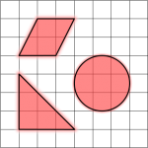
יחידות מידה
מדידת שטחים

Slide 2
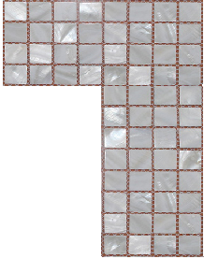
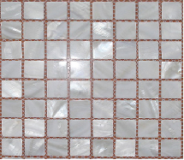
מדידת שטח כספירה של משבצות
לפנינו תמונת הרצפה של שני חדרים.
החדרים שונים בצורתם, אך בכל אחד מהם יש 64 מרצפות זהות.
מספר המרצפות בשני החדרים זהה.
במקרה כזה, אנו אומרים ששטח הרצפה של שני החדרים זהה.
מדידת שטח היא ביסודו של דבר, ספירה של משבצות.

Slide 3
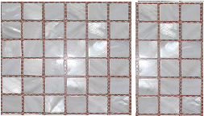
מדידת שטח כספירה של משבצות
נתבונן עתה בתמונת המרצפות של שני חדרים אחרים:
הפעם הרצפה של אחד החדרים כוללת 36 מרצפות, בעוד רצפת החדר השני כוללת 18 מרצפות.
מספר המרצפות בחדר האחד כפול מזה שיש בחדר השני.
אנו אומרים ששטחו של החדר האחד כפול מזה של השני.
גם הפעם אנו תופשים את קציבת השטח כספירה של משבצות בסיסיות, כפי שהאורך נקצב כספירה של אמות מידה בסיסיות של אורך.

Slide 4
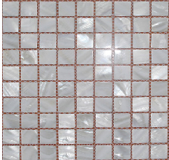
יחידות השטח
אנו מעוניינים ביחידת מידה אוניברסאלית.
נוח לסמוך את יחידת השטח על יחידת האורך.
לדוגמה:
נניח כי אנו מעוניינים למדוד את שטחו של מגרש.
נחלק את המגרש למשבצות של מטר על מטר.
נכנה את השטח של כל משבצת כזאת בשם המקובל "מטר רבוע" (מ"ר).
אם מתברר כי כדי לכסות את כל המגרש יש צורך לכסותו ב-7000 משבצות, נאמר כי שטח המגרש הוא 7000 מטרים רבועים (מ"ר).
מטר רבוע הוא יחידת שטח נוחה לתיאור מגרשים, אך לא עבור מדידת שטחים קטנים יותר כמו של בולי דואר, שאורכם ורוחבם נמדדים בס"מ.
במקרה כזה נוח להשתמש במשבצת שאורכה סנטימטר ורוחבה ס"מ. זהו ס"מ רבוע (סמ"ר).

Slide 5
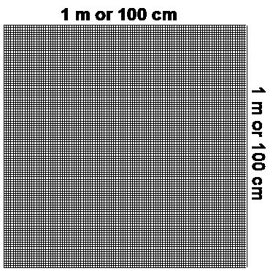
כמה סמ"ר יש במ"ר?
במ"ר יש 10,000 סמ"ר

Slide 6
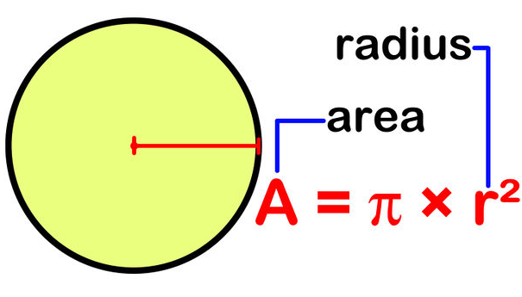
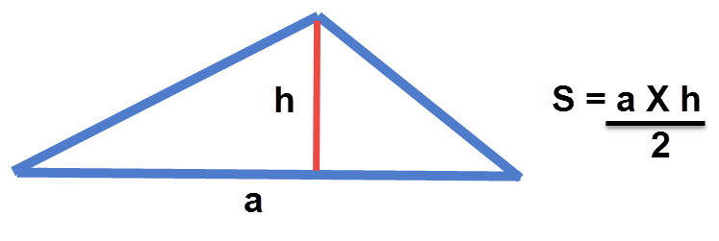
מדידת שטח באמצעות סרגל
ידוע ששטח של מלבן הוא מכפלת אורכו ברוחבו.
כלומר, במקום לספור משבצות, אפשר למדוד אורכים ולכפול את התוצאות.
קיימות גם נוסחאות למשל לשטח המשולש והעיגול.
בכל המקרים האלה, מדידת השטח נעשית על ידי מדידת מרחקים ושימוש בנוסחה מתמטית.
כאשר איננו מכירים נוסחה מתאימה, יהיה עלינו לחזור לשיטה הבסיסית של ספירת משבצות.

Slide 7
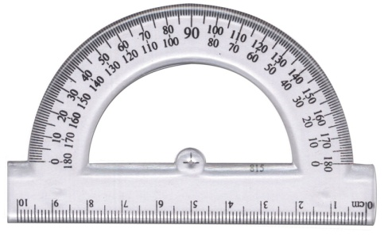
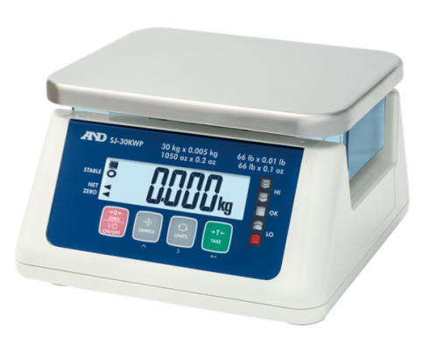
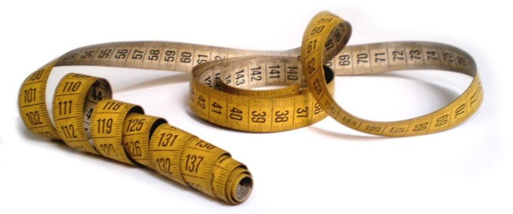
דף חקר 1 – קביעת שטח של צורה פחוסה (עמ' 15)

Slide 8
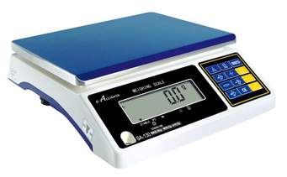
מדידת שטח במאזניים
ספירת משבצות עלולה להיות עניין מייגע, במיוחד כאשר שולי השטח הנמדד הם קו עקום.
הדבר מחייב חלוקה למשבצות זעירות, אם רוצים להגיע לרמת דיוק נאותה.
אם יש לנו תמונה של השטח המדובר על דף נייר, נוכל לקצוב אותו באמצעות שקילה.
לשם כך יש לשקול תחילה את דף הנייר.
אחר כך יש לגזור את השטח המדובר, על פי שוליו, ולשקול את חלק הנייר שמתקבל.

Slide 9
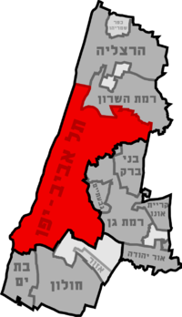
דף חקר 2 - השוואת שטחים (עמ' 16)
יש להשוות בין שטחים ולקבוע פי כמה גדול האחד מן השני.
השאלה היא פי כמה גדול שטחה של תל⁻אביב-יפו מן השטח של חולון ובת⁻ים כאחד.
הפעם אין צורך לדעת מהו השטח של כל אחת מן הערים, אלא את יחס השטחים ולכן קנה המידה אינו חשוב.
עם זאת, קל יותר לגזור במדויק תמונה מוגדלת (עמוד 6), וקל יותר לדייק בשקילה.
לאחר שתגיעו אל התוצאה, אתם מתבקשים לחפש באינטרנט מידע על שטחי השיפוט (תל אבי יפו, חולון, בת ים), כדי לבדוק את מידת הדיוק בחקירתכם.
האם התשובה לשאלה (יחס השטחים) תלויה בידיעה מהו דונם?
שטחי השיפוט: תל אבי יפו – 51778 דונם; חולון – 18927 דונם; בת ים – 8167 דונם
מן הנתונים האלה עולה כי שטחה של תל אביב יפו גדול פי 1.78 מן השטח הכולל של חולון ובת ים.

Slide 10
תרגילים

Slide 11
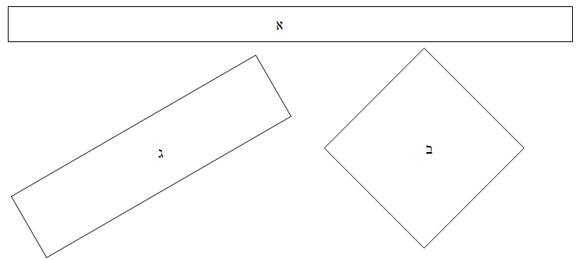
השוואת שטחים (עמ' 18)
התבוננו בשלושת המלבנים שלפנינו וקבעו לאיזה מהם יש השטח הגדול ביותר ולאיזה מהם יש השטח הקטן ביותר (יתכן גם שיש צורות בעלות שטחים שווים). היעזרו בסרגל.
לכל המלבנים שטח שווה. התשובה לא תשתנה גם אם נגדיל או נקטין את התמונה.

Slide 12
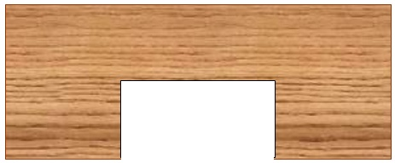
קציבת שטח (עמ' 18)
לפנינו תמונה של שולחן במבט מלמעלה. אנו רואים את משטח העץ העליון של השולחן. כל ס"מ בתמונה מייצג חצי מטר במציאות. השתמשו בסרגל כדי לקבוע את השטח של משטח העץ
יש לשים לב שהפעם התשובה תשתנה אם הצילום יהיה בהגדלה או בהקטנה

Slide 13
שטח הפנים של קובייה
חשבו את שטח הפנים של קוביה שאורך המקצוע שלה הוא 2 ס"מ
24 סמ"ר ( 2 x 2 x 6)

Slide 14
שטח הפנים של תיבה
לפנינו איור של ארגז בצורת תיבה שלכל אחת משש הפאות שלה יש צורת מלבן. ידוע כי המידות של אחת הפאות הן 6 ס"מ × 4 ס"מ המידות של פאה אחרת הן 6 ס"מ × 3 ס"מ. יש למצוא את השטח של כל אחת מן הפאות, ואת השטח הכולל של פני התיבה.
3
6
4
108 סמ"ר = (4 x 6)2 x + (4 x 3)2 x + (3 x 6)2 x

Slide 15
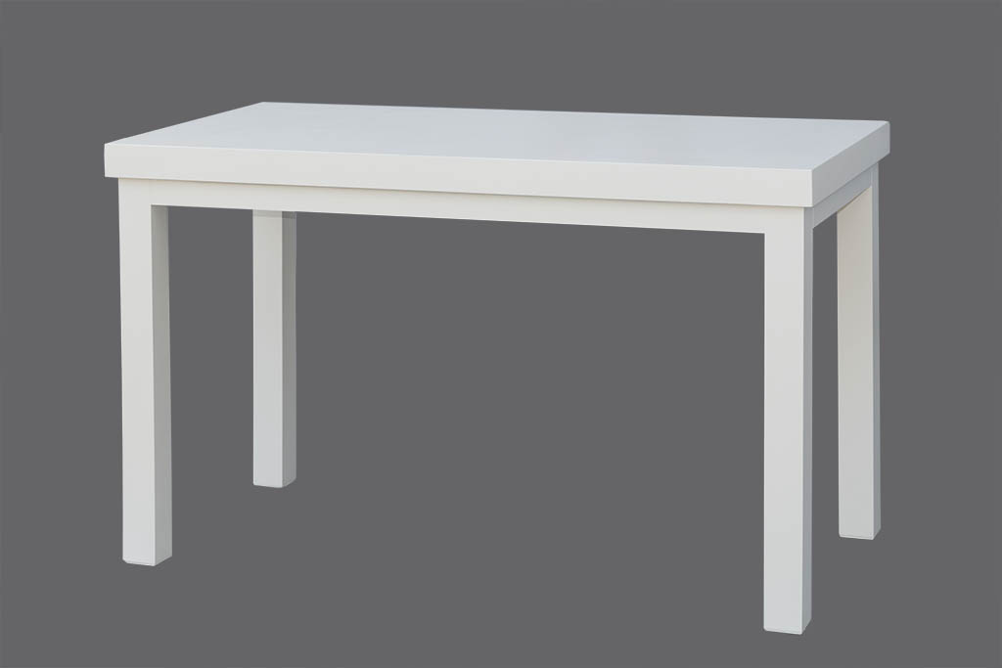
שטח של שולחן
תלמיד מדד את האורך והרוחב של המשטח העליון של שולחן. הוא רשם כי האורך הוא 1.5 מטר, והרוחב הוא 80 ס"מ. מהו השטח של השטח העליון?
1.2 מ"ר = 0.8 x 1.5

